Slide 1
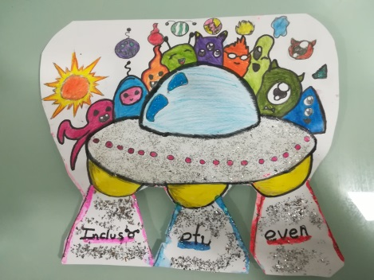
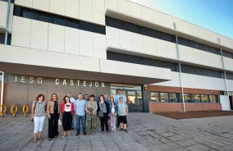
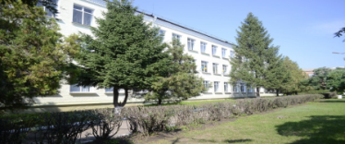
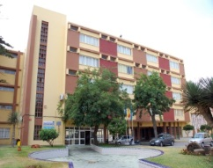
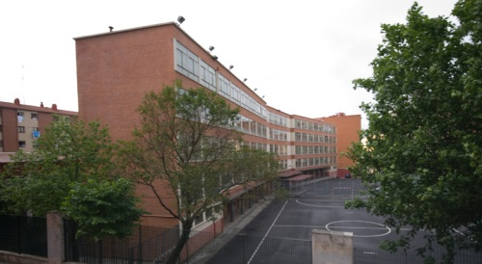
Results of the students’ rubrics
Resultados de las rúbricas del alumnado
Oleksandria school n9
Oleksandriya
(Ukraine-Ucrania)
IESO Castejón
Castejón-Navarra
(Spain-España)
Lycée de Grombalia
Grombalia
(Tunisia-Túnez)
IES Leopoldo Queipo
Melilla
(Spain-España)
IES Antonio Trueba BHI
Barakaldo –País Vasco
(Spain-España)

Slide 2
Rubrics of the project
Rúbricas del proyecto

Slide 3
Results of the rubrics
Resultados de las rúbricas
IES Leopoldo Queipo
Melilla
(Spain-España)
IES Antonio Trueba BHI
Barakaldo –País Vasco
(Spain-España)
IESO Castejón
Castejón-Navarra
(Spain-España)
Lycée de Grombalia
Grombalia
(Tunisia-Túnez)
Oleksandria school n9
Oleksandriya
(Ukraine-Ucrania)

Slide 4
Results of the rubrics
Resultados de las rúbricas
DIAGRAMS OF THE RUBRICS TAKING INTO ACCOUNT ALL THE STUDENTS WHO HAVE TAKEN PART
DIAGRAMAS DE LAS RÚBRICAS TENIENDO EN CUENTA A TODO EL ALUMNADO PARTICIPANTE

Slide 5
Results of the rubrics
Resultados de las rúbricas
COMMENTARIES ABOUT THE RESULTS/COMENTARIOS DE LOS RESULTADOS:
In the overall evaluation of the rubrics, the majority of the participating students
have reached an expert/advanced level in all areas evaluated, which demonstrates
that many of them have achieved the skills and abilities that were intended
with the project.
Summarizing, the fact of having reached those levels, shows a good result in the project.
--------------------------
En la evaluación general de las rúbricas, la mayoría del alumnado participante ha alcanzado
el nivel experto/avanzado en todas las áreas evaluadas, lo cual muestra que muchos de ellos
han logrado las competencias y habilidades que se pretendían en el proyecto.
Resumiendo, el hecho de haber alcanzado estos niveles da lugar a un buen resultado en el
Proyecto.

Slide 6
Results of the students’ rubrics
Resultados de las rúbricas del alumnado
Oleksandria school n9
Oleksandriya
(Ukraine-Ucrania)
IESO Castejón
Castejón-Navarra
(Spain-España)
Lycée de Grombalia
Grombalia
(Tunisia-Túnez)
IES Leopoldo Queipo
Melilla
(Spain-España)
IES Antonio Trueba BHI
Barakaldo –País Vasco
(Spain-España)

